Slide 1
Foro Factura Electrónica, Eficiencia y Competitividad - El Colombiano
25 de abril de 2018

Slide 2
Propósito
General: Ser vocero de los agremiados y promover un entorno favorable para el desarrollo del comercio electrónico y servicios digitales, aportando a la construcción de Política Pública y la generación de conocimiento y confianza en el sector.
Específico F.E.: Facilitar y promover la implementación y masificación de la Factura Electrónica, como herramienta que permite la formalización de la economía y el acceso a fuentes de financiación.

Slide 3

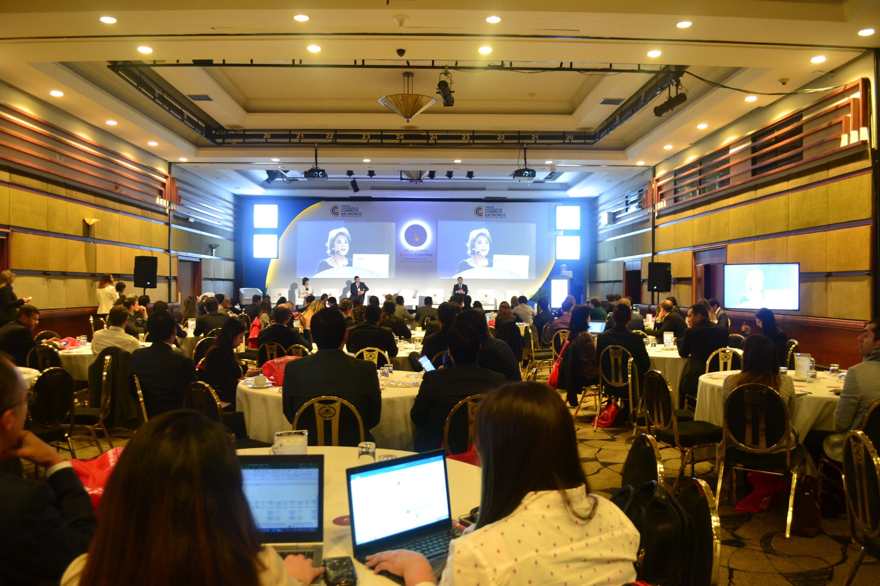
420 Afiliados
Tiendas Online
Proveedoras de Servicios Digitales
56,2%
43,8%
32 Proveedores Tecnológicos Autorizados por la DIAN.

Slide 4
32 PT afiliados y autorizados por la DIAN
ACEPTA S.A.S
ATEB COLOMBIA S.A.S
CADENA S.A.
CARVAJAL TECNOLOGÍA Y SERVICIOS S.A.S
CENET S.A.
COMPUTEC OUTSOURCING S.A.
DBNET
DELCOP COLOMBIA S.A.S.
DISTRIBUIDORA DE PAPELES S.A.S
EDICOM S.A.S
EDX
EGESA
ESDINAMICO S.A.S
F&M Technology S.A.S
FACTURA1 S.A.S
FACTURE S.A.S
GURUSOFT S.A.S
INDRA
OLIMPIA MANAGMENT S.A.
PAPERLESS S.A.S
REDUNONET LTDA
SAPHETY - TRANSACCCIONES ELECTRÓNICAS S.A.S
SERES
SIMBA
SISTEMA DE INFORMACION EMPRESARIAL
SOCIEDAD CAMERAL DE CERTIFICACION DIGITAL CERTICAMARA S.A.
SOFTWARE COLOMBIA SERVICIOS INFORMÁTICOS
SOUTH CONSULTING COLOMBIA
TELEINTE
THE FACTORY HKA COLOMBIA
TRANSFIRIENDO S.A
VISUALSOFT GESTIÓN E INFORMÁTICA S.A.S

Slide 5


Comisiones de trabajo
Son espacios estratégicos y consultivos que permiten conocer las necesidades de los afiliados para hacer un diagnóstico general del sector de los siguientes segmentos:
Documentación y Facturación Electrónica
Logística
Mobile
Pagos y Antifraude
Presidente: Printing Delivery SA
Vice-Presidente: Servicios Postales Nacionales S.A. 4-72
Presidente: All Digital Media Colombia
Vice-Presidente: 100Pre SA
Presidente: Facture SAS
Vice-Presidente: F&M Technology
Presidente: ACH Colombia SA
Vice-Presidente: Mercado Pago Colombia SA

Slide 6

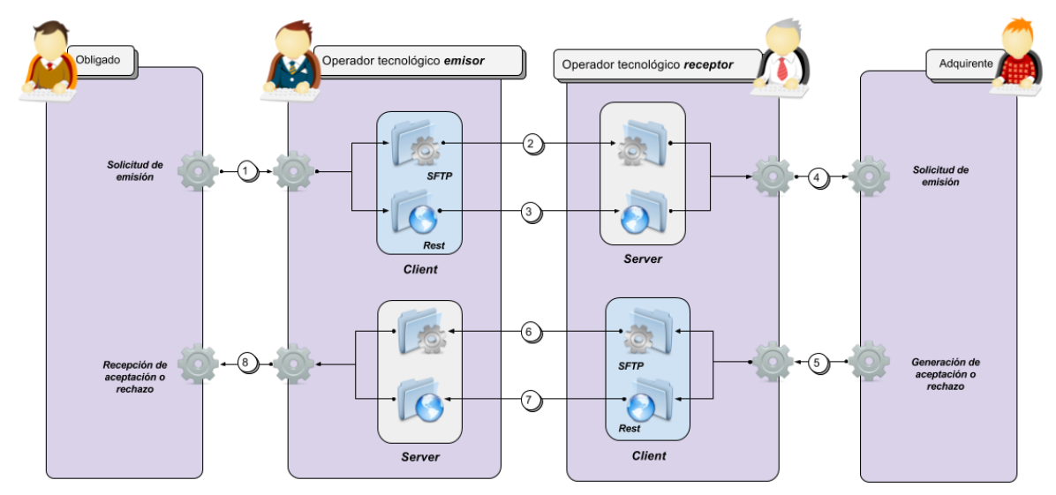

Gestiones CCCE – Factura Electrónica
Aportes al Decreto 2242 de 2015.
Participación en el Plan Piloto 2016 del nuevo modelo de Factura Electrónica.
Construcción Propuesta de Proyecto de Interoperabilidad abierta – Comisión de Documentación y Facturación Electrónica CCCE.
Colaboración en la construcción del Decreto 1074 de 2015 y sus reglamentaciones.
Aportes al Proyecto de Resolución REFEL - Manual de Funcionamiento del Administrador del Registro de Facturas Electrónicas.
Buenas prácticas Factura Electrónica.
Interoperabilidad de Plataformas

Slide 7
Buenas prácticas Factura Electrónica
La Cámara de Comercio Electrónico ha promovido el desarrollo de un Código de Buenas Prácticas para definir las mejores prácticas jurídicas, operacionales y técnicas para los Proveedores tanto Tecnológicos como Autorizados de Factura Electrónica ante la DIAN, con la finalidad de propender por estándares de calidad e idoneidad en la prestación de servicio y mejorar las condiciones del mismo.
Dimensiones de las buenas prácticas
Publicidad y marketing.
Protección de Datos.
Protección de derechos de los consumidores.
Términos y condiciones de uso.
Seguridad.
Gestión documental.
Régimen contractual.
Vinculación al modelo de Factoring.
Interoperabilidad.

